Slide 1
Vývoj hmyzu - Ontogeneze
většina - gonochoristé, vnitřní oplození
- partenogeneze:
thelytokie – z neoplozených vajíček samičky (Thysanoptera, Hemiptera, Psocoptera, Phasmatodea)
arrhenotokie – z neoplozených vajíček samci (Hymenoptera,
někteří Thysanoptera)
paurometabolie – postupná přeměna – larvy = nymfy – Polyneoptera, Paraneoptera
neometabolie – přeměna až v posledním instaru – Thysanoptera, Coccoidea, Aleyrodoidea
Holometabola – 1 typ larvy + 1 klidové stadium
hypermetabolie – parazitické stadium – Meloidae – triungulini, Strepsiptera, Chalcidoidea

Slide 2
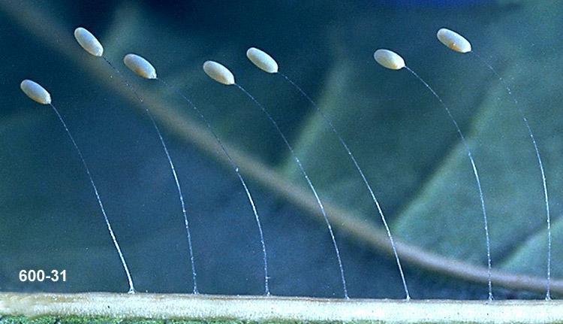
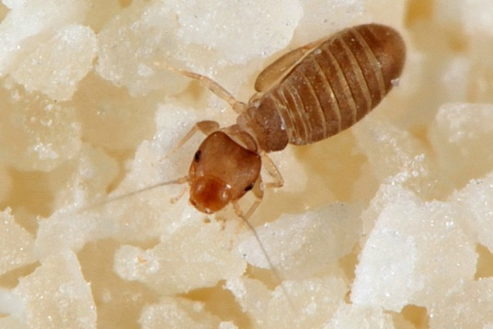
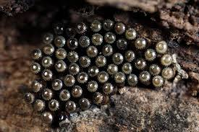
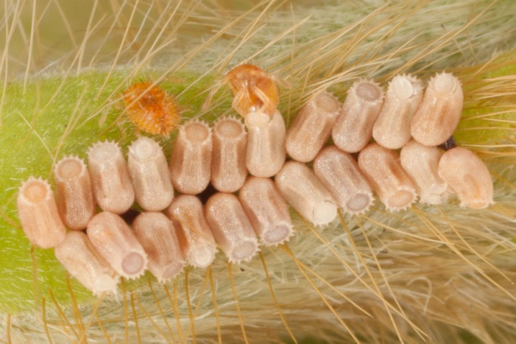
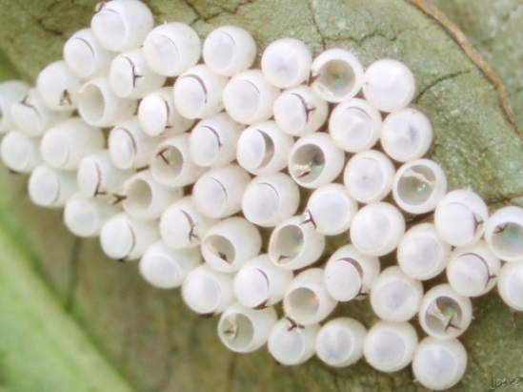
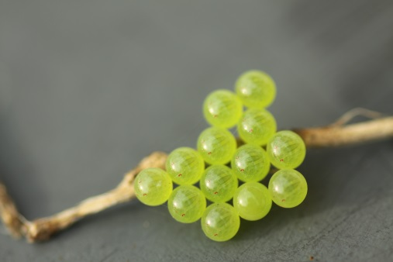
Vajíčka
chitinózní obal, struktury, stopky
kladena na vegetaci, do vody, pod zem
Zlatoočka – vajíčka na stopkách
Psocoptera – opřádají vajíčka
Heteroptera - shluky

Slide 3
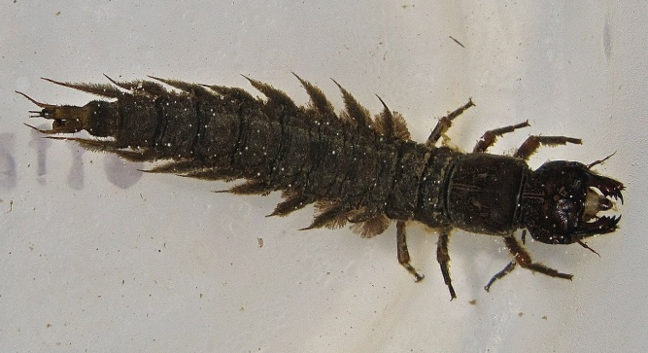
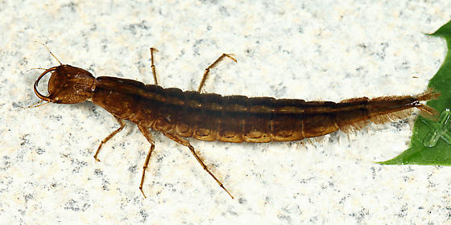
Apodní – bez končetin
Oligopodní – 3 páry končetin
Polypodní – více než 3 páry končetin
(přívěsků končetinového původu)
Larvy
Acefalní – bez hlavy
Hemicefalní – hlava redukovaná, zatažitelná do 1. hrudního článku
Eucefalní – hlavová kapsula dobře vyvinuta

Slide 4
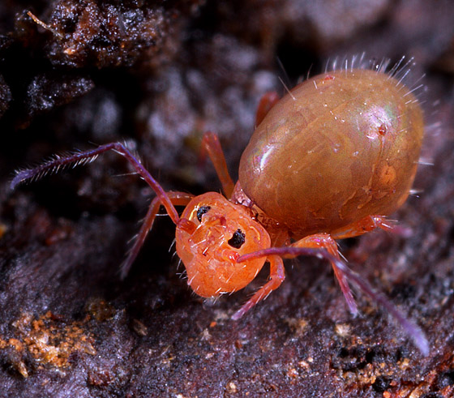
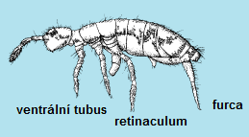
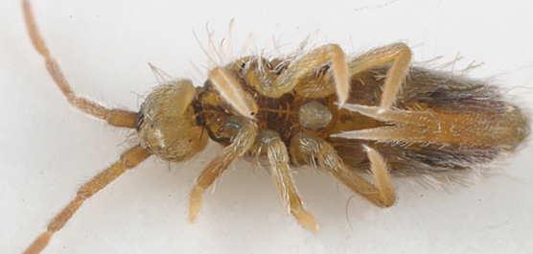
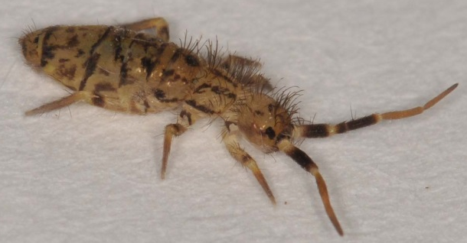
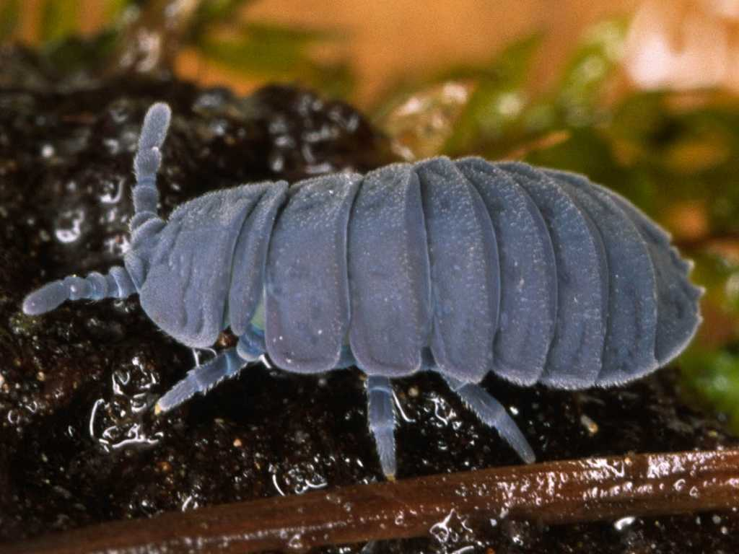
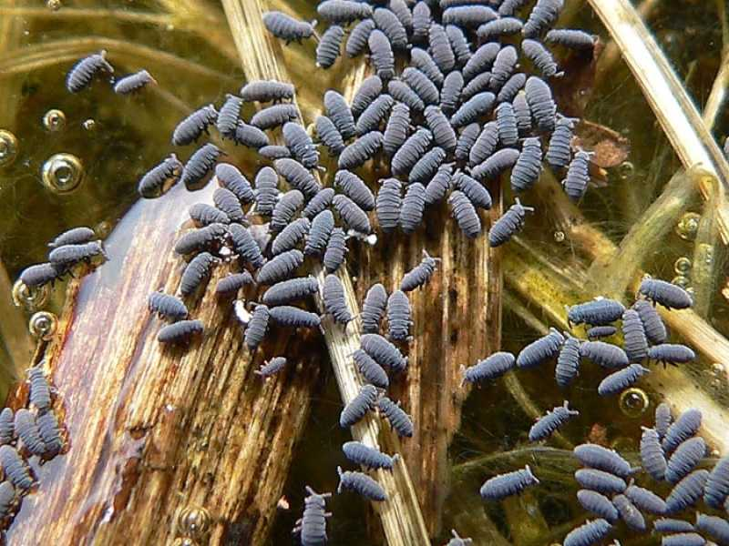
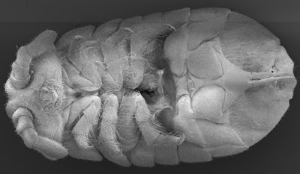
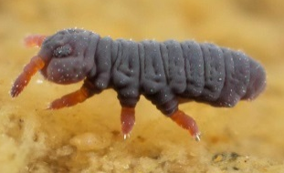
Hexapoda: Entognatha
Collembola - Chvostoskoci
skupiny očí v očním poli (5 + 3 očka)
ú.ú. kousací nebo bodavě savé
dýchání celým povrchem těla;
- larvy podobné dospělcům, 4-5 svlékání, postadultní svlékání
reflexní krvácení
zadeček 6 článků – skákací aparát
Sminthurus sp.
Entomobrya sp.
max. 7 mm
u nás ~ 600 druhů
Larvěnka obrovská (Tetrodontophora bialensis)
Mákovka vodní (Podura aquatica)

Slide 5
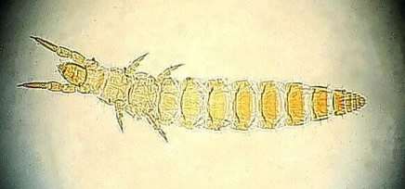
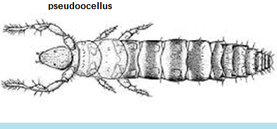
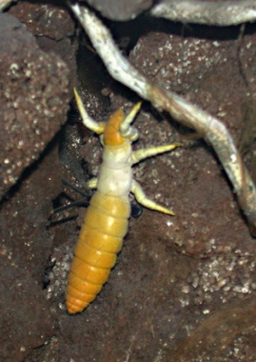
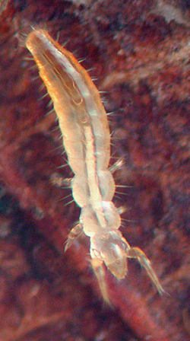
Hexapoda: Entognatha
Protura - Hmyzenky
bez očí - pseudoocelli
tykadla chybí - 1. pár končetin
bodavé ú.ú.
anamerie – postupné dorůstání článků
žijí skrytě v půdě, pod kůrou
1-2 mm
u nás ~ 30 druhů
Acerentomon sp.
Eosentomon sp.

Slide 6
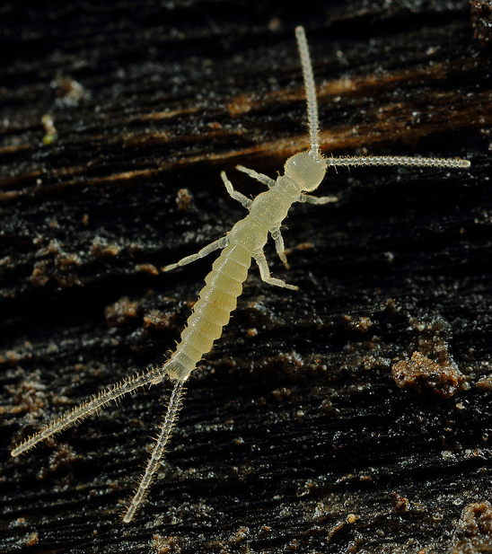
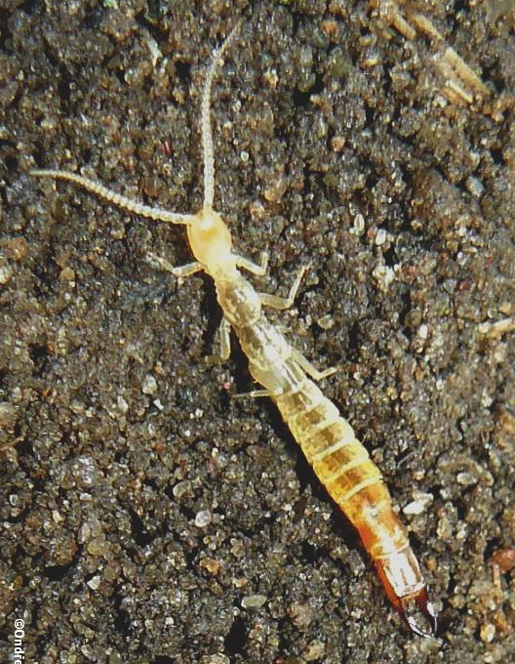
Hexapoda: Entognatha
Diplura - Vidličnatky
Campodeina - Štětinatky
- bez očí -
- dlouhá tykadla -
Japygina - Škvorovky
na zadečku dlouhé cerci
fytofágní
autotomie
krátké klíšťky – nečleněné
dravé
teplomilné
Campodea fragilis
Catajapyx sp.
do 10 mm
u nás 8 druhů
do 5 cm (naši do 1 cm)
u nás 2 druhy

Slide 7
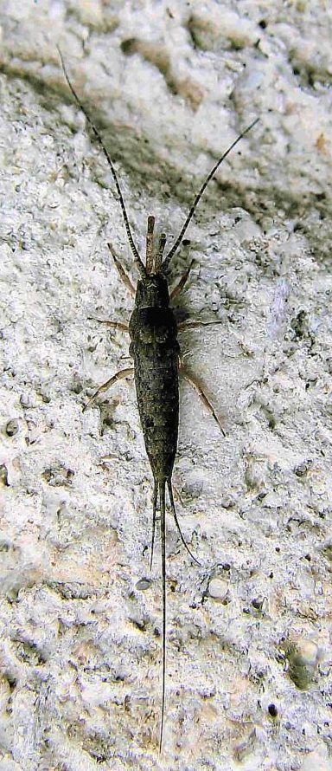
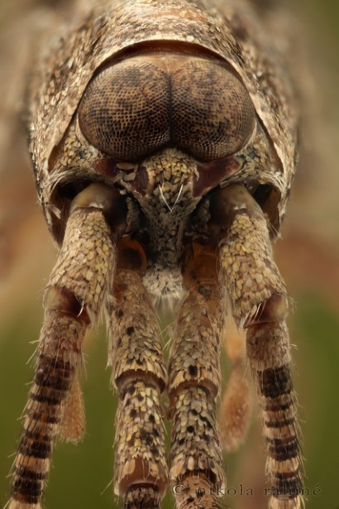
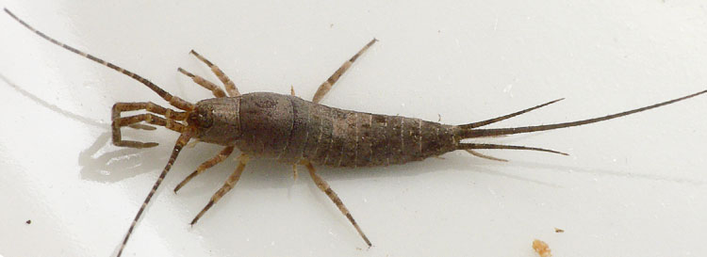
Hexapoda: Ectognatha: Thysanura
Archaeognatha - Chvostnatky
Monokondylia – kusadla připojena 1 kloubem
dlouhá tykadla a makadla
velké složené oči
3 štěty na zadečku – prostřední nejdelší
šupinky; adultní svlékání
vlhkomilní
do 15 mm
u nás 8 druhů
Machilis sp.

Slide 8
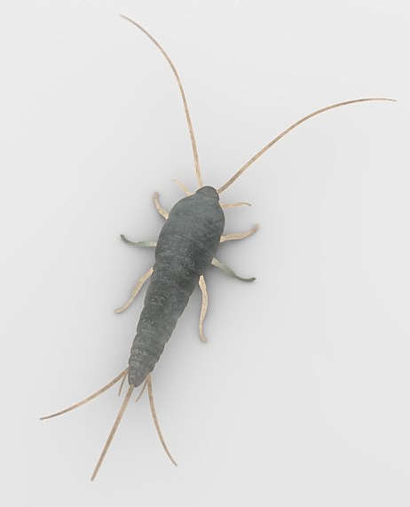
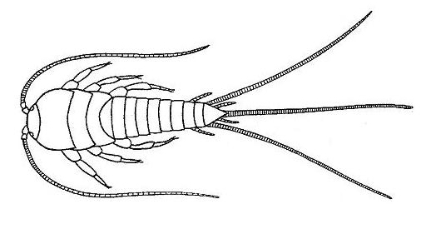
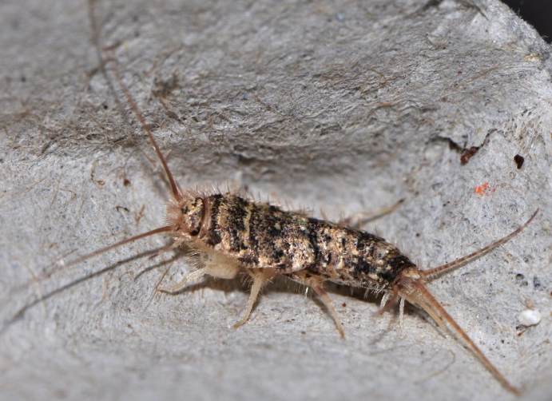
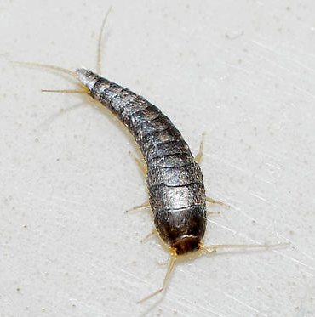
Hexapoda: Ectognatha: Thysanura
Zygentoma - Rybenky
Bikondylia – kusadla - 2 klouby
dlouhá tykadla, krátká makadla
malé oči
štěty stejně dlouhé
teplomilní, synantropní
do 15 mm
u nás 4 druhy
Rybenka skleníková
(Thermobia domestica)
Rybenka domácí
(Lepisma saccharina)
Ctenolepisma sp.

Slide 9
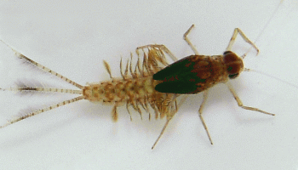
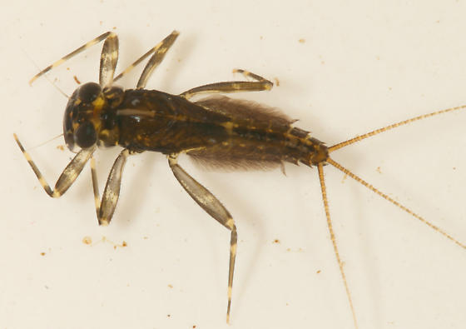
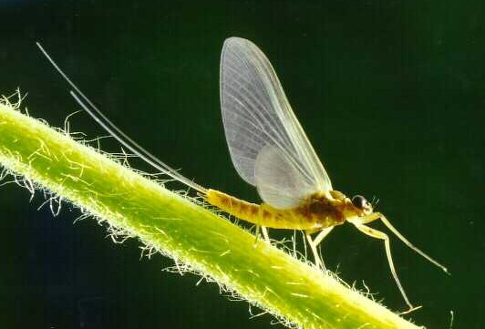
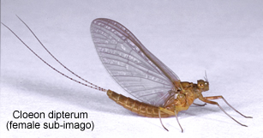
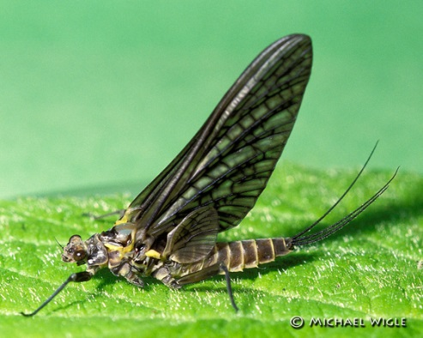
Hexapoda: Ectognatha: Pterygota: Palaeoptera
Ephemeroptera - Jepice
křídla kolmo nad zadeček – primitivní zakloubení křídla
20-40 instarů, subimago (křídla zakalená, tělo kryto blankou)
2 štěty + paštět na zadečku
larvy vodní – žábra po stranách zadečku
pohlavní dimorfismus – samec větší oči
dospělci nepřijímají potravu
3-35 mm
u nás asi 110 druhů (37 čeledí)
subimago

Slide 10
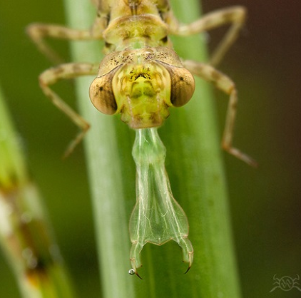
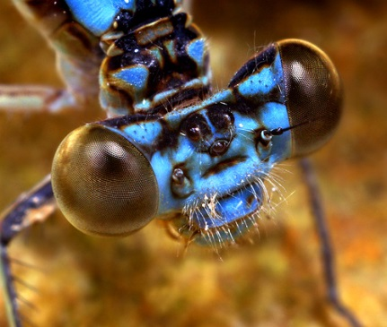
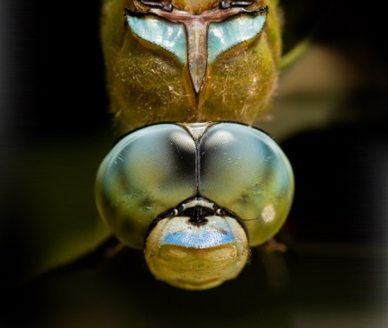
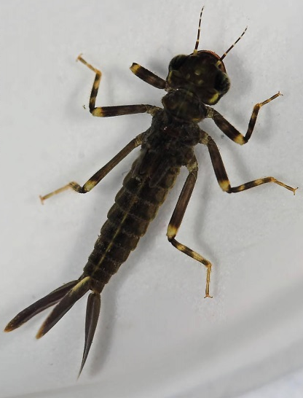
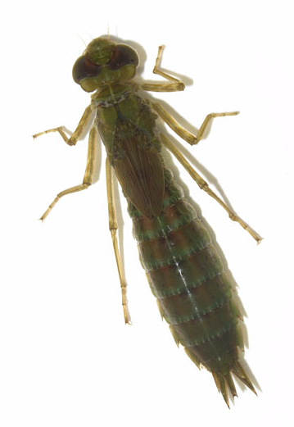
Hexapoda: Ectognatha: Pterygota: Palaeoptera
Odonata - Vážky
dravé
teritoriální chování
synthorax – srůst meso- a metathoraxu
slabé končetiny
cerci na konci zadečku
larvy vodní – dravé – lapací maska z labia
Zygoptera Anisoptera
štíhlí, křídla úzká na bázi
oči daleko od sebe
larva 3 lupínkovité přívěsky na zadečku
robustní, zadní křídla rozšířená - anální lalok
oči se dotýkají
larvy – anální pyramida

Slide 11
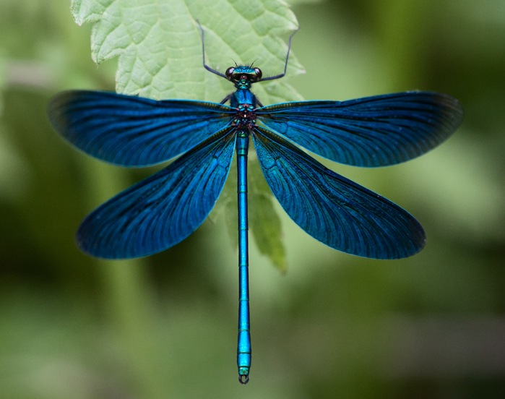
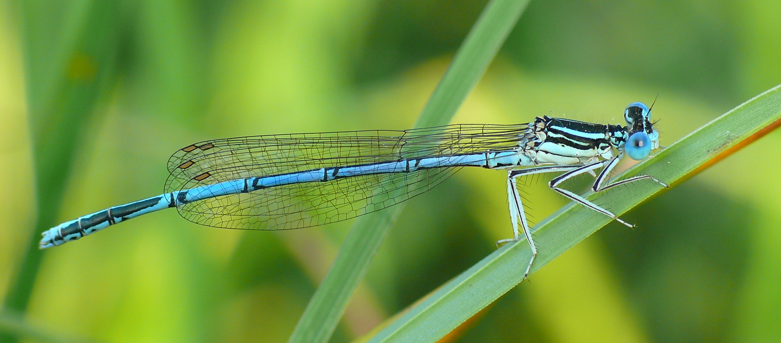
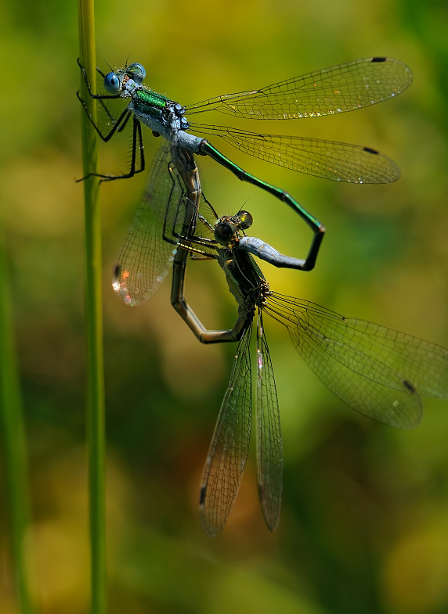
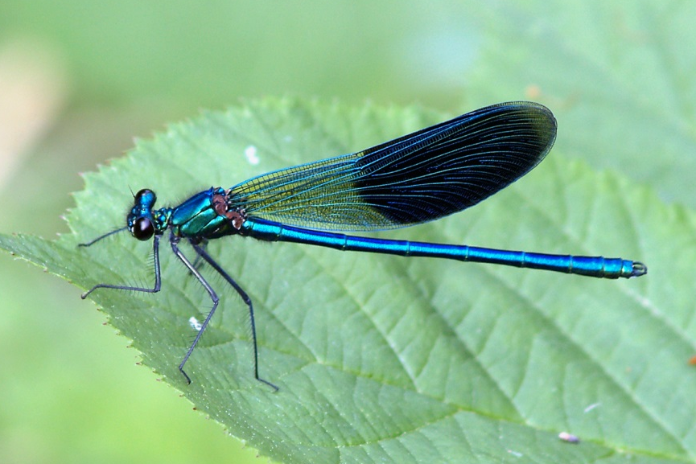
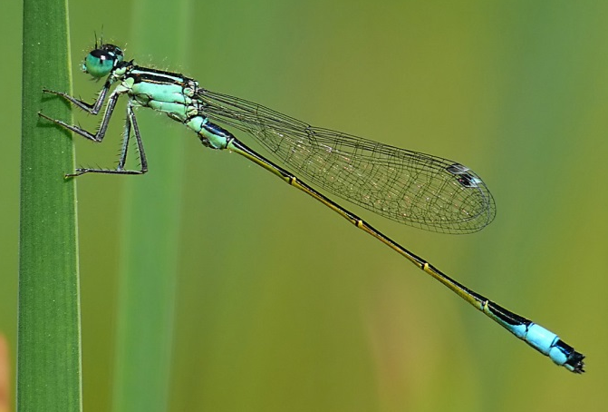
Hexapoda: Ectognatha: Pterygota: Palaeoptera: Odonata
Zygoptera – Motýlice + Šidélka
Motýlice obecná (Calopteryx virgo)
Šidélko brvonohé (Platycnemis pennipes)
male
Motýlice lesklá (Calopteryx splendens)
Šidélko páskované (Coenagrion puella)
- u nás cca 25 druhů
Šidélko větší (Ischnura elegans)
Šídlatka páskovaná (Ilestes sponsa)

Slide 12
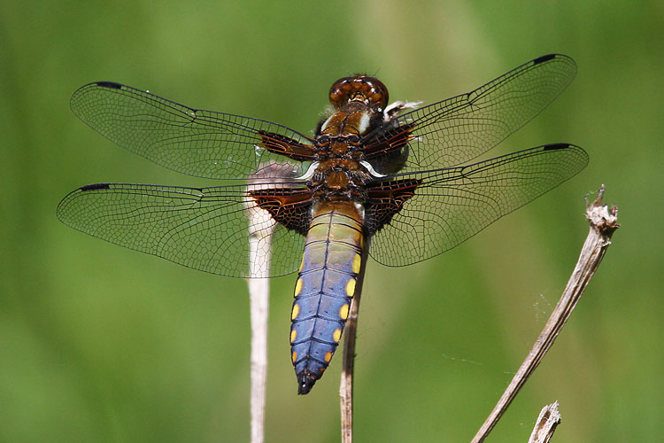
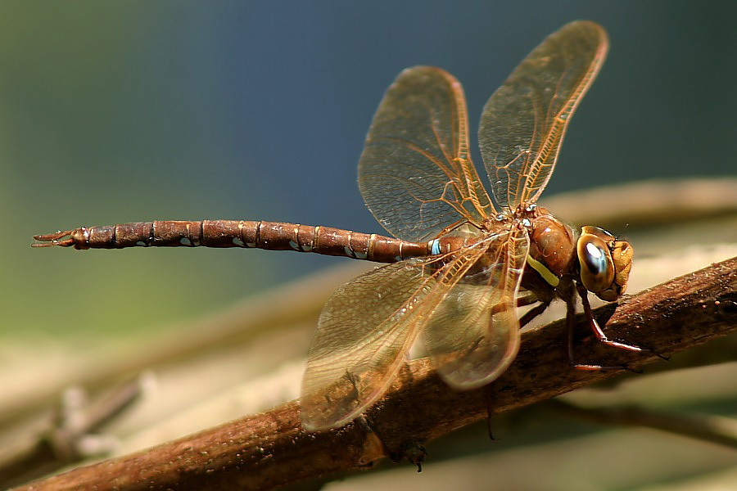
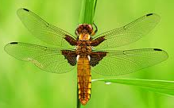
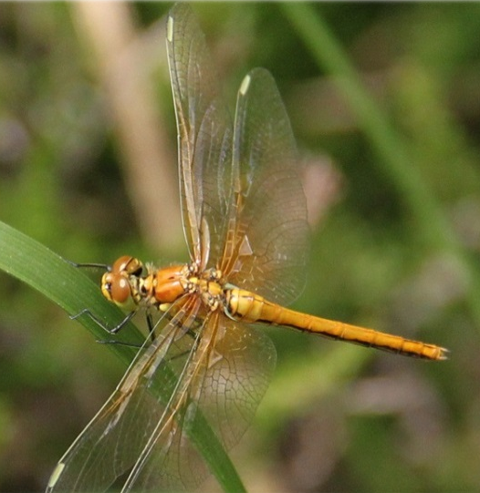
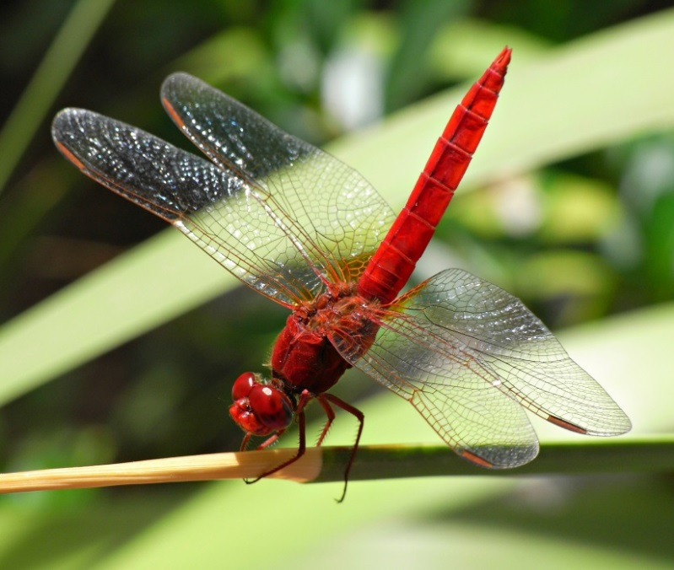
Hexapoda: Ectognatha: Pterygota: Palaeoptera: Odonata
Anisoptera – Vážky + Šídla
- u nás cca 40 druhů
Vážka ploská (Libellula depressa)
Šídlo velké(Aeschna grandis)
female
Vážka žlutavá (Sympetrum flaveolum)
Šídlo královské(Anax imperator)
Vážka červená

Slide 13
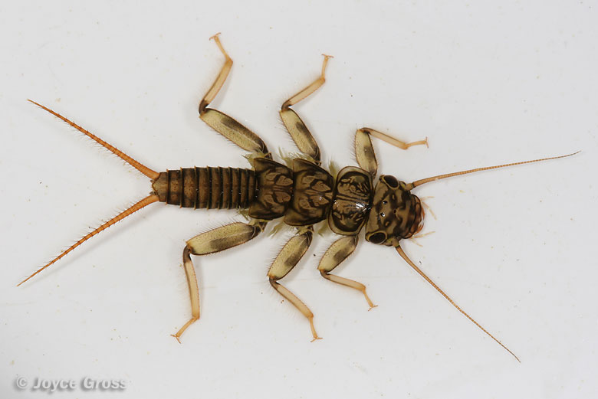
Hexapoda: Ectognatha: Pterygota: Neoptera: Polyneoptera
Plecoptera - Pošvatky
křídla ploše nad tělo
na konci zadečku dlouhé cerci
larvy vodní – žábra na hrudi, stehnech, mezi štěty
náročné na obsah kyslíku – tekoucí vody
22-23 instarů, subimago chybí
dospělci krátkověcí
Leuctra sp.
- u nás cca 100 druhů
Dinocrass sp.

Slide 14
Hexapoda: Ectognatha: Pterygota: Neoptera: Polyneoptera
Dermaptera - Škvoři
kousací ústní ústrojí - všežraví
velké oči, ocelli chybí
křídla – 1. pár tegminy, 2. blanitý
na zadečku klíšťky (samci větší)
noční aktivita
péče o potomstvo
- u nás 7 druhů
Škvor velký (Labidura riparia)
Škvor obecný
(Forficula auricularia)
Škvor dvojskvrnný (Anechura bipunctata)

Slide 15
Hexapoda: Ectognatha: Pterygota: Neoptera: Polyneoptera
Embioptera - Snovatky
tropy, subtropy, ve Středomoří
samice apterní
cerci
ztlustlý článek na tarsu – snovací žlázy – chodbičky vystlané hedvábnými vlákny
žijí skrytě – kolonie, bez hierarchie
4-20 mm
celkem asi 200 druhů
v ČR nežijí

Slide 16
Hexapoda: Ectognatha: Pterygota: Neoptera: Polyneoptera
Zoraptera - Drobnělky
tropy, subtropy
redukovaná žilnatina na křídlech nebo apterní
cerci 1 článkové
slabá pigmentace
žijí v malých koloniích bez soc. organizace
do 3 mm
celkem asi 30 druhů
v ČR nežijí

Slide 17
Hexapoda: Ectognatha: Pterygota: Neoptera: Polyneoptera
Orthoptera - Rovnokřídlí
sedlovité pronotum
skákací zadní nohy
hypognáthní hlava, kousací ú.ú.
tělo silně sklerotizované
zadeček 10 článků, cerci
stridulace
Ensifera Caelifera
dlouhá tykadla
alární stridulace
sluchový orgán na přední tibii
dlouhé kladélko
většinou dravé
krátká tykadla
femoro-alární stridulace
sluchový orgán na 1. článku zadečku
krátké kladélko
fytofágní
Kobylky
Cvrčci
Koníci
Saranče
Marše
Pacvrčci

Slide 18
Hexapoda: Ectognatha: Pterygota: Neoptera: Polyneoptera: Orthoptera
Ensifera
(u nás cca 40 druhů)
Tettigoniidae – Kobylky Gryllidae – Cvrčci Grylloacridoidea – Koníci
Kobylka zelená
Cvrček polní
Koník skleníkový
Kobylka hnědá
Gryllotalpidae - Krtonožky
Cvrček domácí
Kobylka sága
Krtonožka obecná

Slide 19
Hexapoda: Ectognatha: Pterygota: Neoptera: Polyneoptera: Orthoptera
Caelifera
(u nás cca 50 druhů)
Acridioidea – Saranče Tetrigoidea – Marše Tridactyloidea – Pacvrčci
Saranče vrzavá
Saranče stěhovavá
Saranče uherská
Pacvrček písečný
Tetrix sp.

Slide 20
Hexapoda: Ectognatha: Pterygota: Neoptera: Polyneoptera
Phasmatodea - Strašilky
tropy, subtropy
brachypterie
kousací ú.ú., fytofágní
častá partenogeneze
katalepsie
autotomie
zadeček 10 čl., cerci
přísavky mezi drápky
Strašilka australská
Pakobylka indická
až 35 cm
celkem cca 2500 druhů
Lupenitka

Slide 21
Hexapoda: Ectognatha: Pterygota: Neoptera: Polyneoptera
Grylloblattodea - Cvrčkovci
popsáni v r. 1913
sekundárně apterní
chladnomilní (-6 – 0 ºC) – hory a ledovce S polokoule
skrytě žijící
noční aktivita
dlouhý vývoj
Grylloblatta campodeiformis
do 3 cm
celkem cca 25 druhů

Slide 22
Hexapoda: Ectognatha: Pterygota: Neoptera: Polyneoptera
Mantophasmatodea
popsáni v r. 2002
J Afrika – hory v Namibii
apterní
predátoři
2-3 cm
celkem 12 druhů

Slide 23
Hexapoda: Ectognatha: Pterygota: Neoptera: Polyneoptera: Dictyoptera
Mantodea - Kudlanky
teplomilné
dravé – kousací ú.ú.
loupeživé nohy – otrněné
manželský kanibalismus
samice větší, brachypterní
prodloužená předohruď
tegminy
oothéky – až 300 vajíček
larvy gregarické, aphidofágní
Kudlanka nábožná (Mantis religiosa)
Kudlanka jižní (Empusa fasciata)

Slide 24
Hexapoda: Ectognatha: Pterygota: Neoptera: Polyneoptera: Dictyoptera
Blattodea - Švábi
starobylá skupina
dorzoventrálně zploštělí
kousací ú.ú., tráví celulózu
tegminy
samice brachypterní
otrněné nohy, krátké cerci
oothéky – 5-50 vajíček
noční aktivita
teplomilní
Periplaneta americana
Rusec (Ectobius sp.)
Šváb obecný (Blatta orientalis)
- až 12 cm
- u nás 11 druhů (5 původních)

Slide 25
Hexapoda: Ectognatha: Pterygota: Neoptera: Polyneoptera: Dictyoptera
Blattodea (Isoptera)-Termiti (Všekazi)
sociální hmyz – kolonie až 20 mil.jedinců
kasty (dělníci, vojáci, sexuální jedinci, pseudergáti)
stavby – ve dřevě nebo nadzemní hnízda
tělo slabě sklerotizované
symbiotické brvitky
houba Termitomyces
tropy, subtropy
v J Evropě 2 rody
celkem cca 2300 druhů

Slide 26
Hexapoda: Ectognatha: Pterygota: Neoptera: Paraneoptera: Psocodea
Psocoptera - Pisivky
drobní, slabá sklerotizace
ptačí hnízda, nory, synantropně
kousací ú.ú.
labrum – snovací žlázy
apterie, brachypterie
častá partenogeneze
Pisivka bledá (Trogium pulsatorium)
Pisivka muzejní

Slide 27
Hexapoda: Ectognatha: Pterygota: Neoptera: Paraneoptera: Psocodea
Phtiraptera – polyfyletická skupina
parazité
drobní, apterní
nohy s přichycovacími drápky
redukce očí, tykadel
u nás cca 400 druhů
Mallophaga – kousací ú.ú.
- hlava širší než hruď
Amblycera (Luptouši)
skrytá tykadla, arolia
Ischnocera (Péřovky)
- krátká tykadla
Anoplura (Vši) – bodavě savé ú.ú.
- hematofágní
- obturakulum
- drápek + onychium
Luptouš slepičí (Menopon gallinae)
Veš dětská
Všenka psí
Veš šatní
Veš muňka
Péřovka holubí

Slide 28
Hexapoda: Ectognatha: Pterygota: Neoptera: Paraneoptera
Thysanoptera - Třásněnky
bodavě savé ú.ú. – 3 stilety
jemná třásnitá křídla (2 páry) s redukovanou žilnatinou
často apterní, samice kladélko
partenogeneze, larvy 3. a 4. instaru nepřijímají potravu - klidové instary
herbivorní – škůdci – přenos virů
několik mm
u nás cca 230 druhů

Slide 29
Hexapoda: Ectognatha: Pterygota: Neoptera: Paraneoptera
Hemiptera - Polokřídlí
dříve Homoptera + Heteroptera
bodavě savé ú.ú.
polokrovky (hemielytry)
gula = sklerotizované hrdlo
zápašné žlázy
U nás 3 podřády:
Sternorhyncha (Mšicosaví)
Auchenorrhyncha (Křísi)
Heteroptera (Ploštice)

Slide 30
Hexapoda: Ectognatha: Pterygota: Neoptera: Paraneoptera: Hemiptera
Hemiptera: Sternorrhyncha - Mšicosaví
- bodec přiložen ke spodní straně těla, hlava opistognáthní
Psylloidea (Mery)
- mohutné zadní coxy
- střechovitě složená křídla
- fytofágní – škůdci
- 1-5 mm
- u nás cca 125 druhů
Aleyrodoidea (Molice)
- tělo kryto bílou vrstvou vosku
- larvy přisedlé
- sají na spodní straně listů
- 1-3 mm
- u nás cca 20 druhů
Mera jabloňová (Cacopsylla mali)
Molice skleníková

Slide 31
Hexapoda: Ectognatha: Pterygota: Neoptera: Paraneoptera: Hemiptera
Hemiptera: Sternorrhyncha - Mšicosaví
- bodec přiložen ke spodní straně těla, hlava opistognáthní
Aphidoidea (Mšice)
- často apterní
- sifunculi
- heterogonie, partenogeneze
- monoekní, diekní
- fytofágní – škůdci
- trofobioza s mravenci
- u nás cca 700 druhů
Mšice (Aphididae)
Dutilky (Pemphigidae)
Korovnice (Adelgidae)
Mšice maková
Korovnice smrková
Dutilka listová

Slide 32
Hexapoda: Ectognatha: Pterygota: Neoptera: Paraneoptera: Hemiptera
Hemiptera: Sternorrhyncha - Mšicosaví
- bodec přiložen ke spodní straně těla, hlava opistognáthní
Coccoidea (Červci)
- samec 1 pár křídel, 2. haltery
- extrémní pohlavní dimorfismus - larvy a samice přisedlé
- sají na spodní straně listů
- u nás cca 140 druhů
Toulice (Orthezidae)
Štítenky (Diaspididae)
Puklice (Coccidae)
Toulice kopřivová - samice - samec
Puklice švestková

Slide 33
Hexapoda: Ectognatha: Pterygota: Neoptera: Paraneoptera: Hemiptera
Hemiptera: Auchenorrhyncha - Křísi
zadní nohy skákavé
stridulace – tymbál, tympanální orgány
Fulgoromorpha (Svítilky)
Svítilkovití (Fulgoridae)
– tropy, u nás ne
Žilnatkovití (Cixidae)
Ostruhovníkovití (Delphacidae)
Svítilka
Ostruhovník
Žilnatka

Slide 34
Hexapoda: Ectognatha: Pterygota: Neoptera: Paraneoptera: Hemiptera
Hemiptera: Auchenorrhyncha - Křísi
zadní nohy skákavé
stridulace – tymbál, tympanální orgány
Ciccadomorpha (Křískové)
Cikádovití (Ciccadidae)
Pěnodějky (Cercopidae)
Ostnohřbetky (Membracidae)
Křískovití (Ciccadellidae)
Ostnohřbetka ovocná
Křísek

Slide 35
Hexapoda: Ectognatha: Pterygota: Neoptera: Paraneoptera: Hemiptera
Heteroptera - Ploštice
Nepomorpha
- Nepidae (Splešťulovití ), Naucoridae (Bodulovití), Aphelocheiridae (Hlubenkovití), Notonectidae (Znakoplavkovití), Corixidae (Klešťankovití),…
Gerromorpha
- Gerridae (Bruslařkovití), Veliidae (Hladinatkovití), Hydrometridae (Vodoměrkovití), Mesoveliidae (Nártnicovití), …
Cimicomorpha
- Miridae (Klopuškovití), Nabidae (Lovčicovití), Tingidae (Síťnatkovití), Reduviidae (Zákeřnicovití), Cimicidae (Štěnicovití), …
Pentatomomorpha
- Lygaeidae (Ploštičkovití), Pyrrhocoridae (Ruměnicovití), Coreidae (Vroubenkovití), Cydnidae (Hrabulkovití), Scutellaridae (Kněžicovití), Pentatomidae (Kněžicovití),… …
Kněžice pruhovaná Ruměnice pospolná Kněžice chlupatá Splešťule blátivá Hrabulka

Slide 36
Hemiptera: Heteroptera

